Slide 1
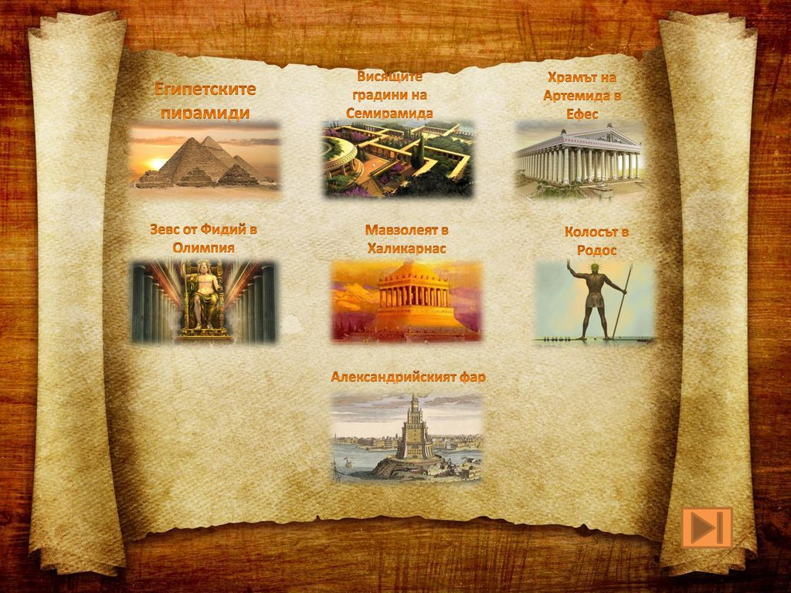

седемте чудеса на света
Валери Янкова 4е клас СУ ,,Гео Милев” Варна

Slide 2
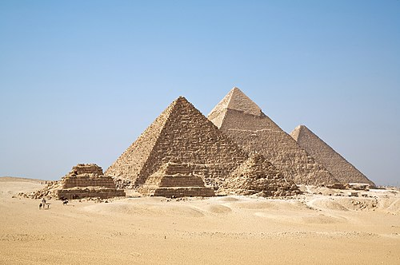
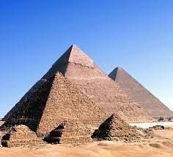
Пирамидите в Гиза
Пирамидите в Гиза са група древноегипетски пирамидални гробници, разположени на платото Гиза в Египет, на западния бряг на река Нил. Разположени са на 9 километра от град Гиза и на 25 километра югозападно от Кайро. Групата археологически паметници включва трите големи пирамиди – Хеопсовата пирамида, Пирамидата на Хефрен и Пирамидата на Микерин – както и няколко по-малки пирамиди, разположени в близост до тях. Те са най-старият и единственият запазен до днес паметник от 7-те чудеса на Античния свят.

Slide 3
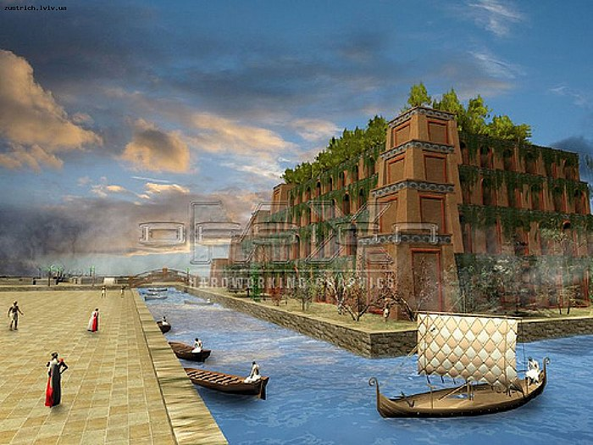
Висящите градини на Семирамида
Вероятно са били построени във Вавилон, който се е намирал на територията на днешен Ирак. Повечето сведения сочат, че са построени около 575 пр. Хр. от цар Навуходоносор II, който управлява града 43 години, започвайки от 605 пр. Хр. Друга теория гласи, че са построени от асирийската царица Семирамида, по време на петгодишното ѝ управление (810 пр. Хр.) Представляват терасирани и изкуствено напоявани градини. Според легендата, Навуходоносор ги построява, за да не тъгува по дома си и неговата съпруга – персийската принцеса Амитис, която е родом от планините.

Slide 4
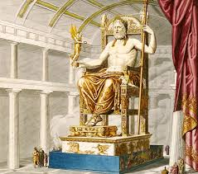
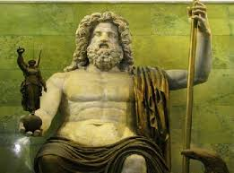
Статуя на Зевс Олимпийски
Статуята на Зевс, създадена около 435 г. пр.н.е., била поставена в дъното на храма. Според изворите е била висока около 12 метра и създавала впечатлението, че ако Зевс стане, ще разруши тавана. Била изработена от дърво, което било покрито с нежно-розова слонова кост, а дрехите на Зевс били от златни листи. В дясната си ръка държал златна статуя висока около 5 метра на богинята на победата Нике, а в лявата си – скиптър. Тя била изваяна от прочутия древногръцки скулптор Фидий..

Slide 5
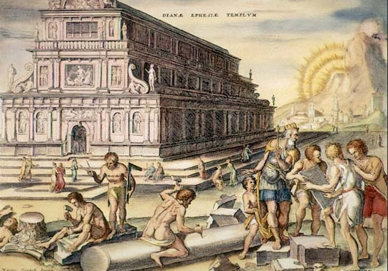
Храмът на Артемида
В този най-ранен храм е имало свещен камък, вероятно метеорит, който според религиозни предания „паднал от Юпитер“. През следващите столетия храмът е разрушаван и построяван наново няколко пъти.
През 1863 г. Британският музей (1863 – 1869) изпраща Джон Търтъл Ууд в Ефес да намери храма. Междувременно ландшафтът е силно променен поради запълването на терена с наноси.

Slide 6
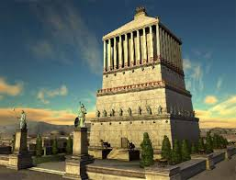
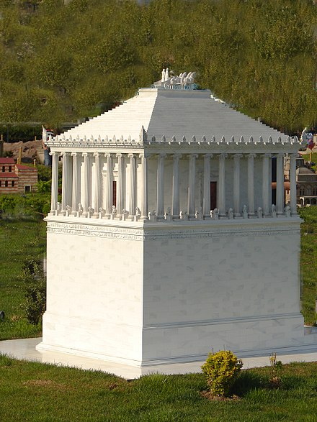
Мавзолей в Халикарнас
Мавзолеят в Халикарнас е огромна антична гробница на цар Мавзол, владетел на Кария. Построен е през 353 – 351 г. пр.н.е. от съпругата му Артемизия, която е и негова сестра. Представлява солиден храм, заобиколен от 36 колони в йонийски стил. Халикарнас е най-големият град на Кария и е на територията на днешен Бодрум, (Турция). Мавзолеят е бил висок 45 метра (135 стъпки). Бил е богато украсен с релефи и скулптури, дело на четирима прочути гръцки майстори – Скопас, Леохар, Тимотей и Бриаксис.

Slide 7
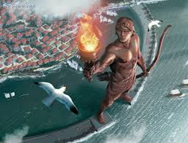
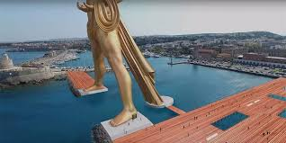
Родоски колос
Родоският колос е бронзова статуя на бога на слънцето Хелиос, издигната в пристанището на град Родос, на остров Родос в Егейско море. Издигала се е на височина от около 34 метра (112 фута) и е била една от най-високите статуи в древността. Статуята е едно от Седемте чудеса на света. Дело е на Харес от Линдос и е построена в периода между 292 и 280 пр.н.е.

Slide 8
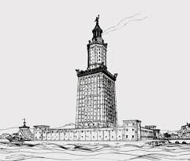
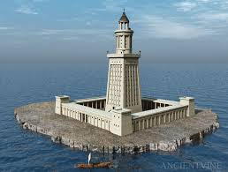
Александрийски фар
Построен е около 280 г. пр. Хр. на остров Фарос, близо до град Александрия в Египет. Светлината, която е излъчвал, идвала от голям огън, и отразявана чрез огледала, се виждала на 50 km навътре в морето. При земетресение през 1375 г. фарът е разрушен. От останките му в края на 15 век султан Кайт бей издига крепост, която е там и до днес.
Фарът е представлявал кула с височина около 120 – 140 m и за времето си е бил от най-високите конструкции, създадени от човека. Архитект на фара е Сострат Книдски. Изграждането му е отнело 5 години.

Slide 9
Благодаря ви за вниманието!

